Slide 1





Redes Colaborativas
MOODLE Y ONE DRIVE
PLAN DE SEGURIDAD Y CONFIANZA DIGITAL EN EL ÁMBITO EDUCATIVO 2019
2019
#secontic

Slide 2
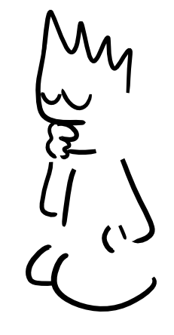
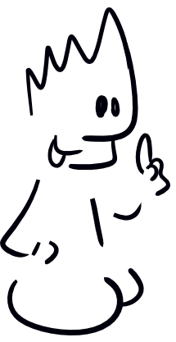
Somos dos personajes creados Simón “Gee” Giraudot distribuidos bajo licencia
Creative Commons BY-SA
Os vamos a acompañar en esta presentación sobre las redes colaborativas

Slide 3
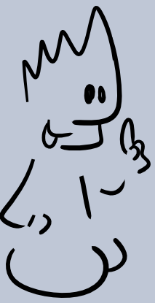

¿Qué seguridad tienes en el aula virtual Moodle de la JCyL …?
¿Están seguros mis datos y mi información cuando uso MOODEL?
Creo que bastante. Es un entrono cerrado al que solo se accede con claves
¿Y cuando accedo quién puede ver lo que hago?
Pues como cuando estás en clase. El profesor puede ver todo lo que haces y los compañeros algunas cosas
Explícame eso

Slide 4
¿Qué seguridad tienes en el aula virtual Moodle de la JCyL …?
Todos los participantes en el mismo curso MOODEL pueden localizarme por mi nombre y comunicarse conmigo gracias a tres herramientas:
FOROS: Para la comunicación grupal. Todos los participantes del foro ven todas las intervenciones de todos y pueden responder a cada una.
MENSAJERÍA : Es una herramienta tipo “chat”. Puedo enviar mensajes rápidos, sin posibilidad de ajuntar archivos, a uno o varios participantes del curso. Solo pueden ver los mensajes aquellos a quienes van dirigidos.
CORREO : ES una herramienta de correo electrónico interno de la plataforma. Permite enviar mensajes a uno o varios usuarios. Los mensajes solo los ven los usuarios a quienes van dirigidos.
NOMBRE Y APELLIDOS: Figuran en la base de datos de Educación de la Junta de Castilla y León y son públicos para la comunidad educativa de esta comunidad. Pero no remiten a ninguna información personal mía, excepto a mi dirección de correo-e “@educa.jcyl.es”. Todos mis compañeros de un curso MOODLE pueden ver mi nombre y apellidos.
CONTRASEÑA: Solamente la conozco yo. Nadie más. Si la olvido hay un sistema de recuperación totalmente anónimo en el portal de educación del JCyL
CORREO ELÉCTRÓNICO: La cuenta de correo-e “@educa.jcyl.es” es institucional de uso personal. Es la base de acceso a todos los servicios digitales de la JCyL. Cualquiera puede conocerla buscando por mi nombre y apellidos como destinatario de un correo electrónico. Pero para que no sea tan visible en Moodle puedo tomar la precaución que se ven en las siguientes diapositivas.
EL PROFESOR: El profesor de un curso MOODLE tiene acceso a toda mi actividad en el curso: accesos, acciones, participación, calificaciones.
COMPAÑEROS: Pueden verme, más o menos, como en una clase normal. Verán mi nombre como uno más de todos los participantes. También podrán saber si estoy conectado o si lo he estado en los últimos cinco minutos
PADRES: El profesor puede incluirlos como participantes en mi curso. Es como si estuvieran en mi clase. Pueden ver parte de lo que hago. Esto depende de qué permisos les del profesor del curso MOODLE.
Mis datos en MOODLE
Mi actividad en MOODLE
Comunicación en MOODLE

Slide 5
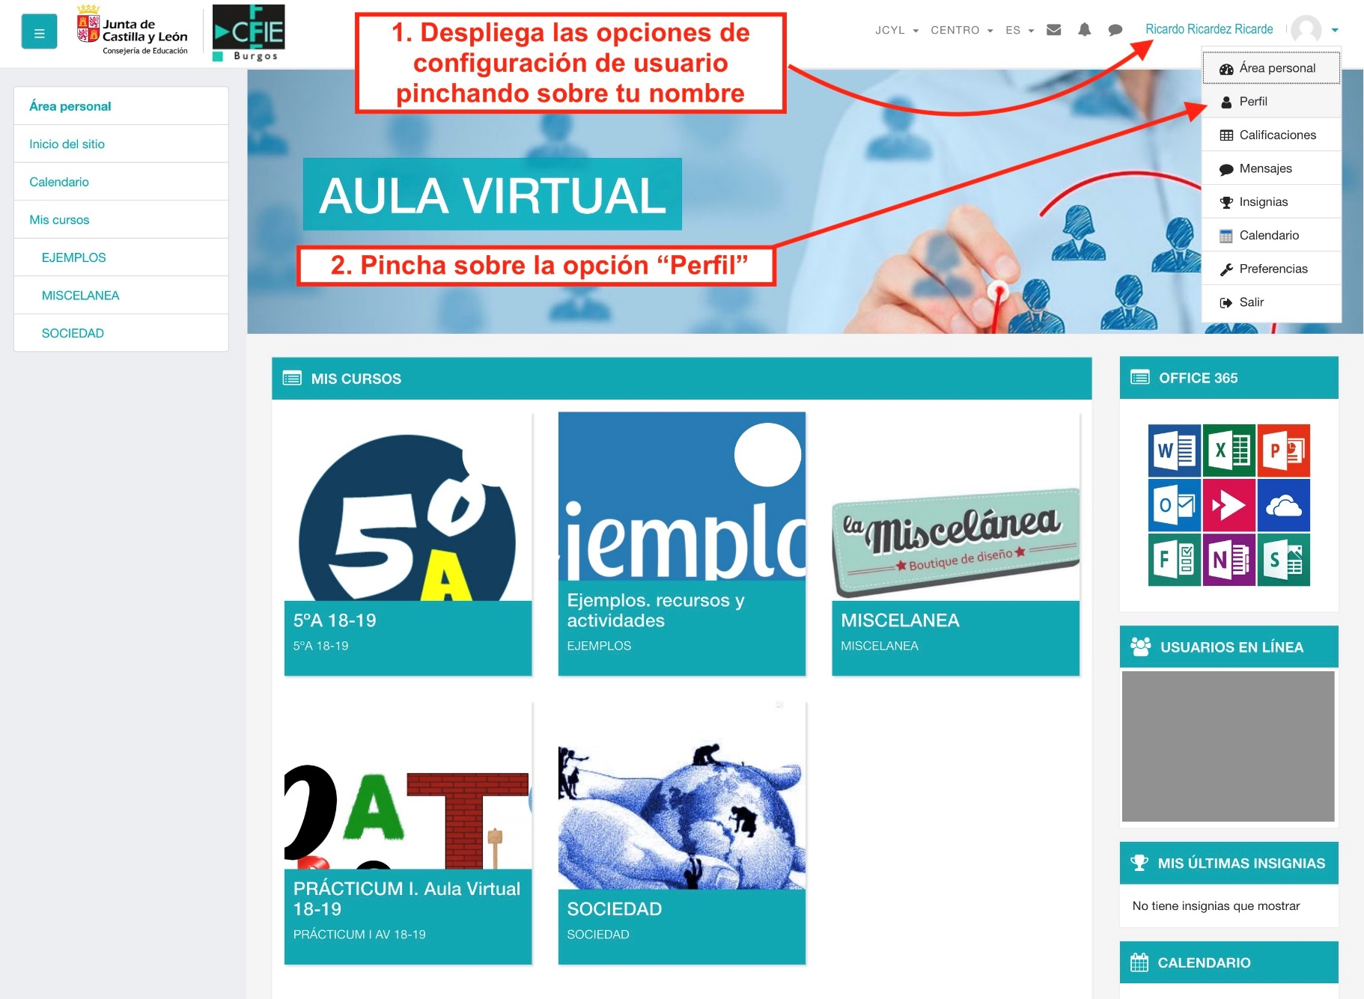
¿Qué seguridad tienes en el aula virtual Moodle de la JCyL …?
Ocultar mi dirección de coreo electrónico

Slide 6
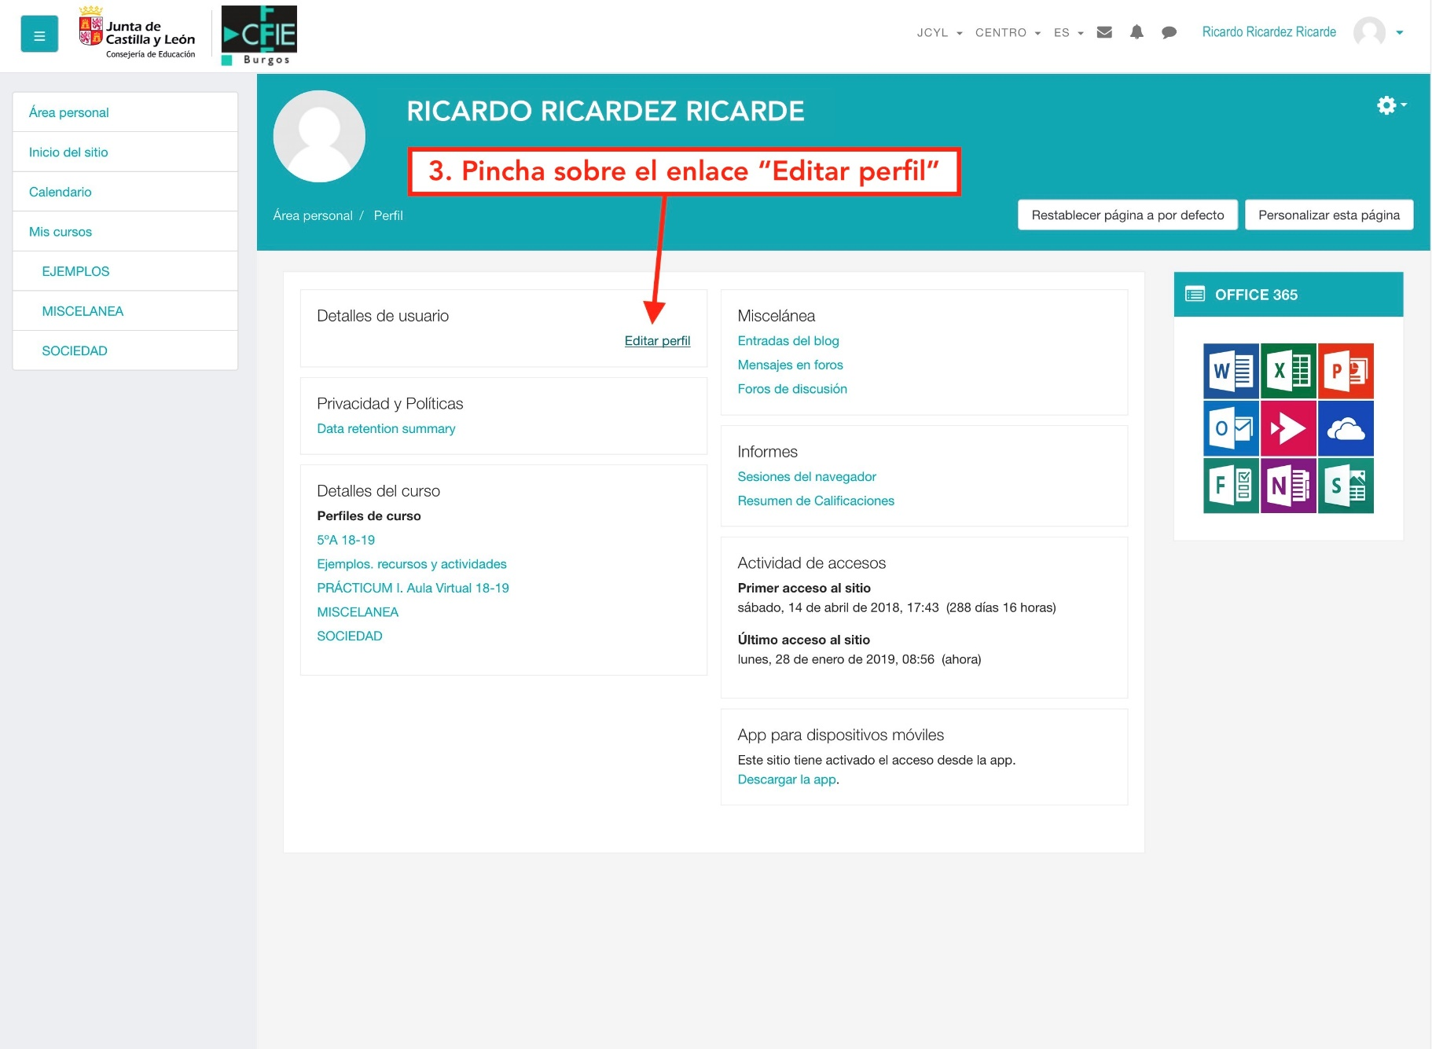
¿Qué seguridad tienes en el aula virtual Moodle de la JCyL …?
Ocultar mi dirección de coreo electrónico

Slide 7
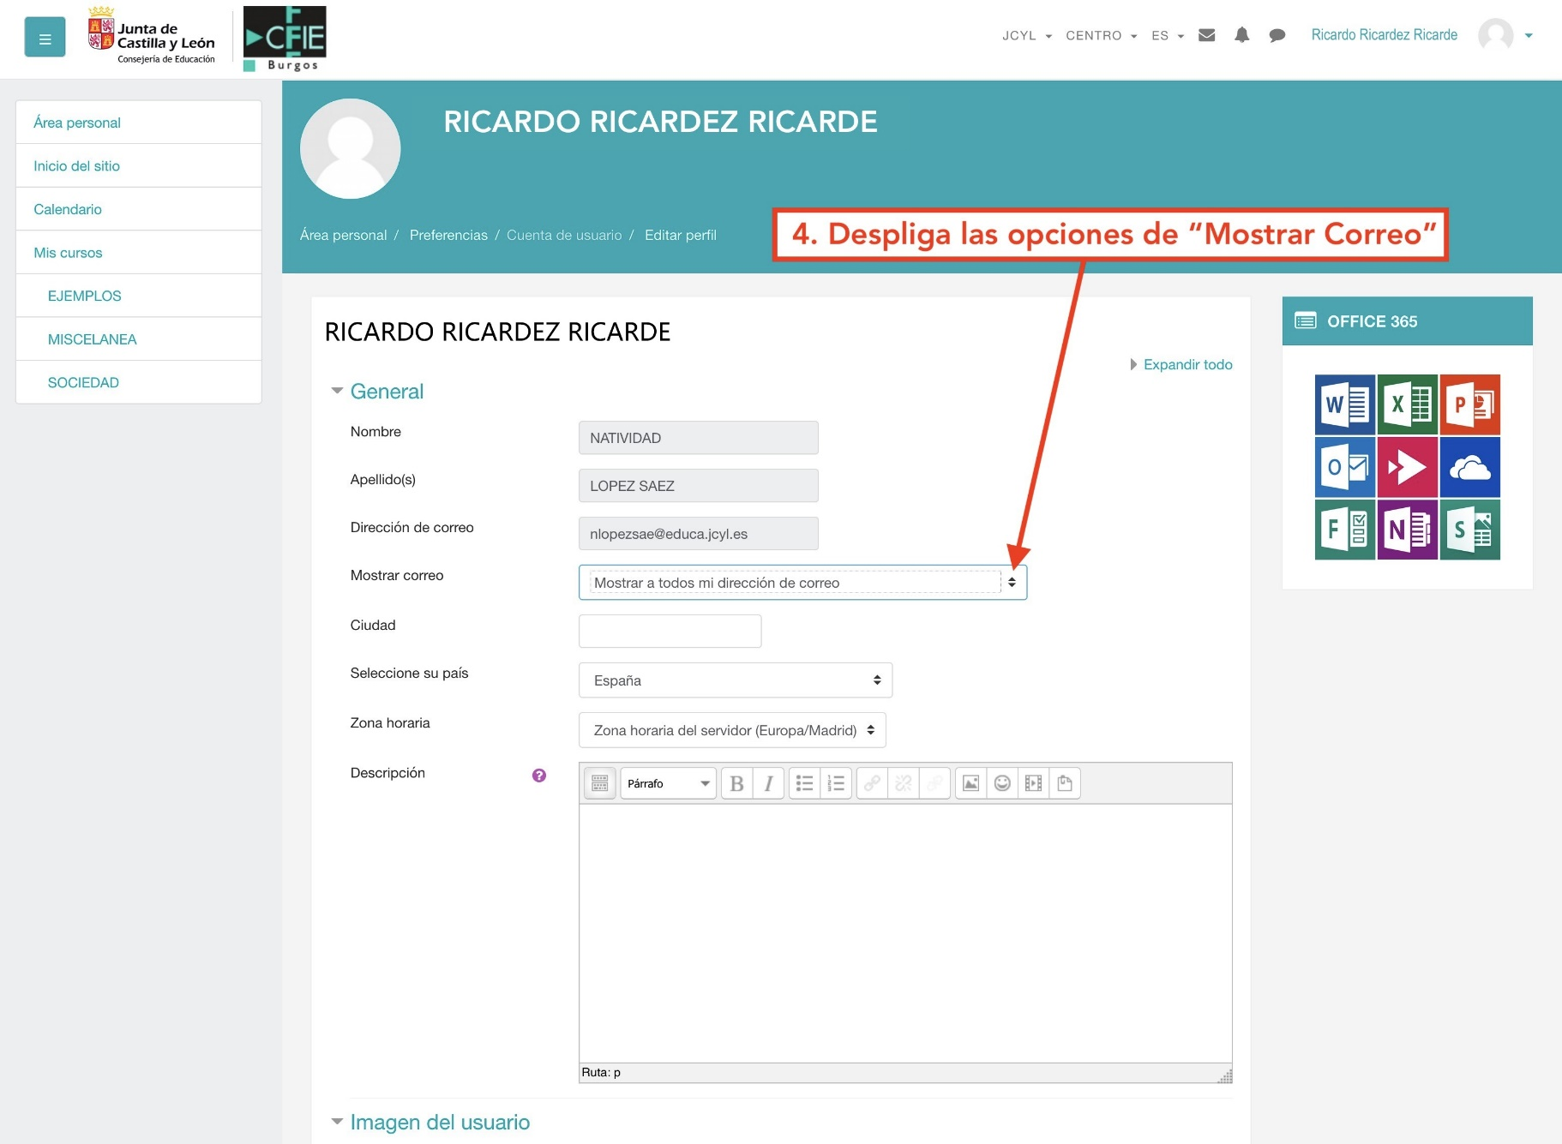
¿Qué seguridad tienes en el aula virtual Moodle de la JCyL …?
Ocultar mi dirección de correo electrónico

Slide 8
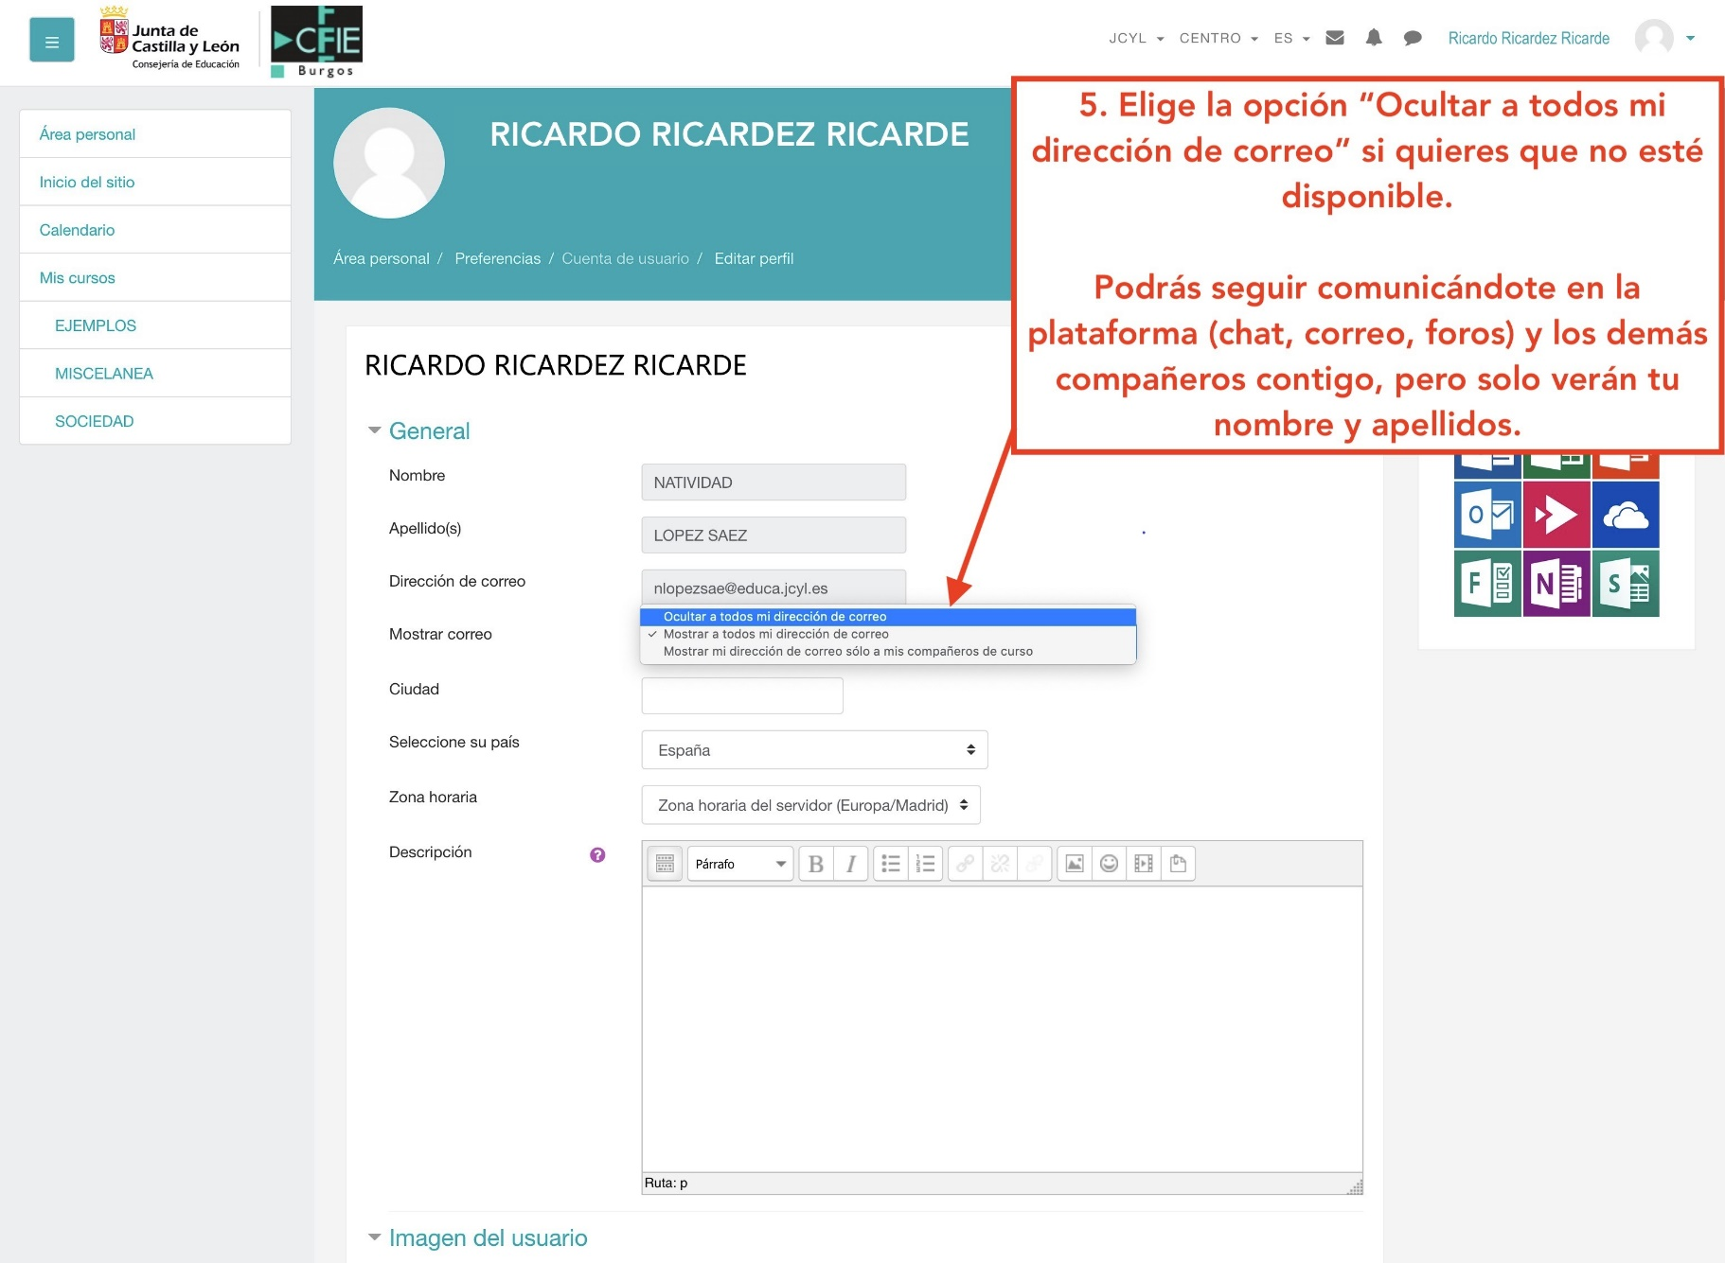
¿Qué seguridad tienes en el aula virtual Moodle de la JCyL …?
Ocultar mi dirección de correo electrónico

Slide 9
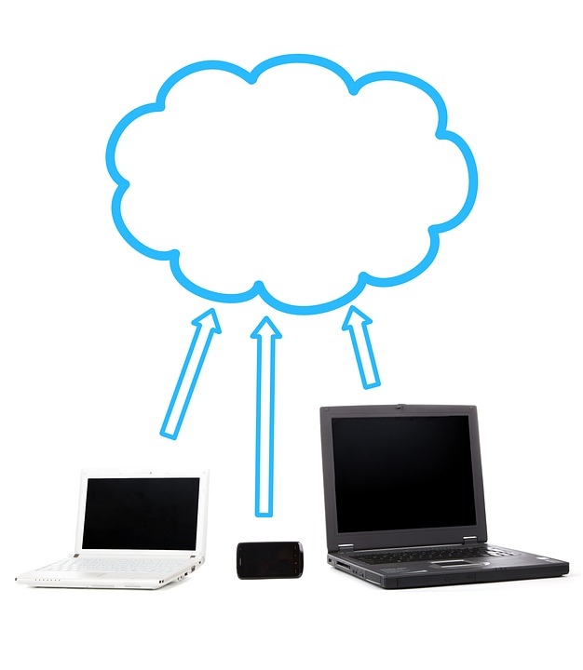


Office 365: alojamiento en la nube OneDrive
Aloja tus archivos en la nube
¡Comparto!
¡Compartes!

Slide 10
¿Qué permisos puedo conceder a mis carpetas y archivos?
Crea un vínculo que todos los usuarios pueden usar para tener acceso al documento o carpeta, incluso si no está iniciados Office 365 o OneDrive. Use esta opción para compartir con nadie, dentro o fuera de su empresa. Este vínculo también se desvían alrededor para todos los usuarios.
Crea un vínculo que solo las personas de su organización que se ha conectado a Office 365 pueden usar para tener acceso al documento o carpeta. Use esta opción para compartir con cualquier persona de su organización. Este vínculo no funcionará para invitados de su organización de Office 365 ni funcionará para las personas que no han iniciado sesión.
Crea un vínculo que solo las personas que especifique pueden usar para tener acceso a la carpeta o el documento. Escriba los nombres o direcciones de correo electrónico de las personas a quienes desea conceder acceso. Use esta opción para compartir con personas específicas, que puede estar dentro o fuera de su organización. Las personas con las que comparta no podrán reenviar este vínculo a otras personas.
Devuelve un vínculo que puede ser usado por personas que ya tienen acceso al documento o carpeta. No cambia los permisos en el elemento. Use esta opción si desea enviar un vínculo a alguien que ya tiene acceso.

Slide 11
Compartir archivos con seguridad
ACTIVIDADES PARA LOS ALUMNOS
PLAN DE SEGURIDAD Y CONFIANZA DIGITAL EN EL ÁMBITO EDUCATIVO 2019

Slide 12
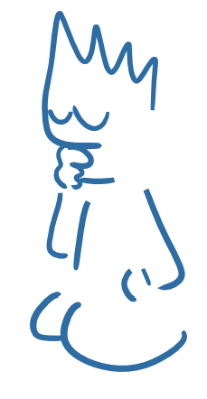
¿Y si practicamos un poco?
1
Crea un vínculo que todos los usuarios pueden usar para tener acceso al documento o carpeta, incluso si no está iniciados Office 365 o OneDrive. Use esta opción para compartir con todos, dentro o fuera de su empresa.
Crea un vínculo que solo las personas de su organización que se ha conectado a Office 365 pueden usar para tener acceso al documento o carpeta. Use esta opción para compartir con cualquier persona de su organización. Este vínculo no funcionará para las personas que no han iniciado sesión.
Crea un vínculo que solo las personas que especifique pueden usar para tener acceso a la carpeta o el documento. Si hace clic en esta opción, escriba los nombres o direcciones de correo electrónico de las personas a quienes desea conceder acceso a la carpeta o el documento. Use esta opción para compartir con personas específicas, que puede estar dentro o fuera de su organización.
¿Me ayudas a relacionarlos?
Devuelve un vínculo que puede ser usado por personas que ya tienen acceso al documento o carpeta. No cambia los permisos en el elemento. Use esta opción si desea enviar un vínculo a alguien que ya tiene acceso.

Slide 13





2
Sesión práctica: planteamientos didáctico
REQUISITOS PREVIOS | Los alumnos deberán saber su nombre de usuario y contraseña para acceder a Office365.
LUGAR DE REALIZACIÓN | Aula de informática con conexión a Internet.
AGRUPAMIENTOS | Se trabajará en grupos de 2 alumnos por cada ordenador
TEMPORALIZACIÓN | 50 minutos.
MATERIALES NECESARIOS | Ficha para relacionar los tipos de permisos. Ficha explicativa de la práctica. Los alumnos deben llevar una llave USB con al menos 3 archivos de distinto tipo (powerpoint, Word, imagen, vídeo…) para subir a Onedrive

Slide 14
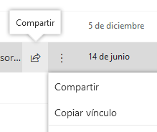

¿Practicamos un poco en parejas?
Acceded a vuestro Onedrive en Office365 y cread 3 carpetas en las que subiréis al menos un archivo de diferentes tipo (.doc, .PPT, vídeo, imagen...).
Para cambiar las opciones de VER a EDITAR o viceversa, pinchar en
En las opciones que se te mostrarán en la parte superior derecha, pestaña CONCEDER PERMISOS, prueba las opciones de PUEDE VER o PUEDE EDITAR, reenviando mensaje a tu compañero para que pruebe si funcionan los cambios.
Compartid carpetas y archivos con vuestro compañero
probando los distintos permisos.
Deberéis utilizar el correo electrónico para comprobar los efectos que tiene aplicar uno u otro permiso y si se pueden VER o EDITAR los archivos compartidos.
1
¡Te propongo trabajar juntos!
2
Si me ayudas será más fácil
3
4
5

Slide 15



Creo que ya lo tengo mucho más claro.
Ya podemos compartir archivos y utilizarlo para trabajar en el aula virtual
+

